Slide 1
WIDE AREA NETWORK

Slide 2
Wide Area Network
Wide Area Network merupakan jaringan komputer yang mencakup area yang besar sebagai contoh yaitu jaringan komputer antar wilayah, kota atau bahkan negara, atau dapat didefinisikan juga sebagai jaringan komputer yang membutuhkan router dan saluran komunikasi publik.
WAN digunakan untuk menghubungkan jaringan lokal yang satu dengan jaringan lokal yang lain, sehingga pengguna atau komputer di lokasi yang satu dapat berkomunikasi dengan pengguna dan komputer di lokasi yang lain.

Slide 3
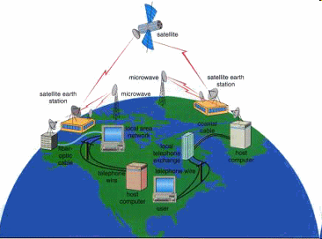
WAN

Slide 4
SWITCHING
Definisi
  Secara umum arti switching adalah melakukan proses hubungan antara dua pelanggan sehingga keduanya dapat berbicara satu sama lain.
  Switching adalah membangun hubungan atas permintaan, secara individu, dari langganan yang memanggil tertentu kepada langganan yang dipanggil/tujuan tertentu melalui seperangkat inlets dan outlets, selama hubungan tersebut dibutuhkan untuk menyalurkan informasi atau tukar menukar informasi oleh kedua belah pihak.
    Komunikasi dilakukan dengan cara melakukan transmisi data dari sumber ke tujuan melalui simpul-simpul jaringan switching perantara.
    Jalur simpul-simpul biasanya dimultiplexingkan, baik dengan menggunakan Frequency-Division Multiplexing (FDM) maupun Time Division Multiplexing (TDM).

Slide 5
Switching in Telecommunications Network.
Service
Subriber
Voice
Data
Video
Service
Subriber
Voice
Data
Video

Slide 6
Teknik Dasar Switching
Teknik Dasar Switching (Penyambungan) :
1)
4)
1 saluran
2)
Rumus Umum =
n(n-1)
2
15 saluran
3 saluran
5)
3)
Switching
N saluran
N = jumlah pemakai
6 saluran

Slide 7

Elemen Switching
Crosspoint matrix
Signaling
Control
Signaling
Signaling
  Menerima permintaan dari pemanggil
  Mengecek status yang dipanggil (idle/sibuk)
Control
  Menentukan saluran yang harus dihubungkan
Crosspoint
  Membangun hubungan (melakukan penyambungan antara pemanggil dengan yang dipanggil)

Slide 8
Different Switching Techniques in Public Networks
Teknologi Switching
Circuit Switching
Paket Switching
Frame
Relay
CELL
Switcing
PSTN
CSPDN
ISDN
PSPDN
ATM
DQDB

Slide 9
Teknologi Switching
Circuit Switching
  Digunakan untuk mengendalikan lalu lintas suara, contoh telepon
Packet Switching
  Dirancang untuk menyediakan fasilitas yang lebih efisien dibanding circuit switching untuk lalu lintas data yang sangat banyak.
  Station mentransmisikan data dalam bentuk block-block yang di sebut packet

Slide 10
PSTN
PSTN adalah singkatan dari Public Switched Telephone Network atau yang biasa disebut jaringan telpon tetap (dengan kabel).
PSTN secara umum diatur oleh standar-standar teknis yang dibuat oleh ITU-T, dan menggunakan pengalamatan E.163/E.164 (secara umum dikenal dengan nomor telepon).

Slide 11

PSTN
Komponen jaringan telepon terdiri dari :
  Terminal
  Sentral (Switching)
  Transmisi/saluran/Jaringan aksess
Terminal
Sentral
Sentral
Saluran
lokal
Transmisi
Sentral
Sentral

Slide 12
ISDN
ISDN (Integrated Services Digital Network) adalah suatu sistem telekomunikasi di mana layanan antara data, suara dan gambar diintegrasikan ke dalam suatu jaringan, yang menyediakan konektivitas digital ujung ke ujung untuk menunjang suatu ruang lingkup pelayanan yang luas.
Keuntungan ISDN
  ISDN menawarkan kecepatan dan kualitas tinggi dalam pengiriman data, bahkan 10 kali lebih cepat disbanding PSTN
  Efisien. Delam satu saluran saja dapat mengirim berbagai jenis layanan (gambar, suara, video) sehingga efisien dalam pemanfaatan waktu
  Fleksibel. Single interface untuk terminal bervariasi
  Hemat biaya. Hanya membutuhan satu terminal tunggal untuk audio dan video

Slide 13
Frame Relay
Frame Relay adalah protokol packet-switching yang menghubungkan perangkat-perangkat telekomunikasi pada satu WAN.
Protokol ini bekerja pada lapisan Fisik dan Data Link pada model referensi OSI.

Slide 14
Asynchronous Transfer Mode
Asynchronous Transfer Mode (disingkat ATM) adalah protokol jaringan yang berbasis sel, yaitu paket-paket kecil yang berukuran tetap (48 byte data + 5 byte header).
Protokol lain yang berbasis paket, seperti IP dan Ethernet, menggunakan satuan data paket yang berukuran tidak tetap.
Kata asynchronous pada ATM berarti transfer data dilakukan secara asinkron, yaitu masing2 pengirim dan penerima tidak harus memiliki pewaktu (clock) yang tersinkronisasi.
Metode lainnya adalah transfer secara sinkron, yang disebut sebagai STM (Synchronous Transfer Mode).

Slide 15
Distributed-queue dual-bus network
(DQDB)
In telecommunication, a distributed-queue dual-bus network (DQDB) is a distributed multi-access network that :
  supports integrated communication using a dual bus and distributed queuing
  Provides access to local or metropolitan, and
  Supports connectionless data transfer, connection-oriented data transfer, and isochronous communications, such as voice communications.

Slide 16
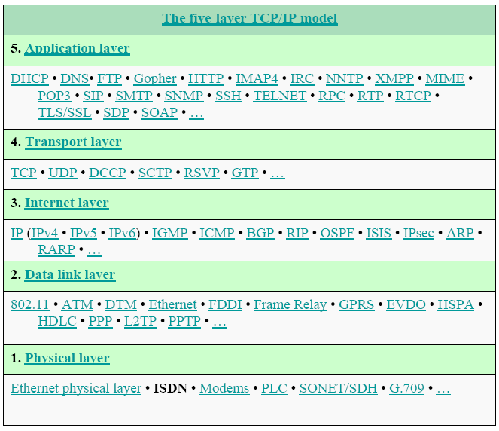

Slide 17
Aplikasi teknologi Switching
Circuit Switching | Packet Switching
Public Telephone Network Memberikan fasilitas hubungan telepon dua arah. Lokal, interlokal, internasional. Private Branch Exhanges (PBX) Memberikan layanan komunikasi data dan suara, Hubungan dengan jaringan lain/interkoneksi danbisa digunakan unruk Private dan Public Private Wide Area Network Memberikan layanan antar kota bagi pelanggan dalam satu group yang sama dengan menggunakan PBX Data Switch Memberikan layan interkoneksi antar kompute dalam satu area lokal. | Public Data Network (PDN)/ Value Added Network (VAN) Memberikan layanan komunikasi data dalam area yang luas (komputer dan terminalnya). Bisa digunakan secara sharing, layanan utility bagi bagi pengguna ydengan jumlah yang besar dalam satu komuniti. Private Packet-switched Network Memberikan layanan bagi komunikasi terminal dan komputer dalam orgamisasi, dengan mengingat jumlah trafik dan data yang harus didistribusikan dalam organisasi.

Slide 18
Metoda Circuit Switch
Pembentukan Sirkuit (‘Circuit Establishment’)
Pengiriman Informasi (‘Call Transfer’)
Pembubaran Hubungan (‘Call Disconnect’)

Slide 19
Metoda Packet Switch
Paket: Data (informasi) dan Control (Header/Trailer)
Packet Switch: memproses setiap header/trailer untuk menentukan jalan yang ditempuh data

Slide 20
Keuntungan dan Kerugian
Circuit Switch
  Setelah jalan ditentukan tidak bisa digunakan yang lain
  Bandwidth tertentu, 64kbps, 2 M, dst …
  Tidak ada ‘delay’
  ‘Real Time’
Packet Switch
  Penggunaan jaringan lebih efisien
  Bandwidth dapat diatur
  Kemungkinan ada data yang hilang
  ‘Delay’

Slide 21
Message Switch
Sama halnya dengan sirkit switch, message switch, message
yang diterima disimpan dulu didalam memory.
Untuk perangkat message switch biasa digunakan komputer atau beberapa sesuai keperluannya,seperti gambar bagan dibawah ini :
Dalam message switch
responsibility untuk
transmisi lebih lanjut
diambil alih oleh
sentral terima.
Common
Memory
Input
Output
Unit
Central Processor
Unit (CPU)
Input
Output
Unit
Magnetic tapes
Disk
Peripheral
Control

Slide 22
Packet Switch
(Packet consist of goupr of 8 bits)
Demkian pula untuk packet switch peralatan hardware
mirip dengan message switch.
Packet switch yang digunakan untuk keperlusan publik dilengkapi dengan kemampuan untuk dapat melaksanakan switching bagi jumlah pelanggan dengan trafik tinggi dan kapasitas yang besar.
LAN equipment
Perangkat umum yang digunakan untuk LAN antara lain :
terminal, router dan modem, untuk protocol biasanya menggunakan X.25
Router
Public Data
Network
Terminal
Terminal

Slide 23
Cell Mode
Cell mode terdiri dari dua jenis teknologi yaitu ATM dan DQDB.
ATM (Asynchronous transfer Mode) digunakan pada kecepatan tinggi dengan band lebar dan mampu untuk menangani berbagai layanan, baik voice, data maupun video.
DQDB (Distributed Queu Dual Bus), adalah teknologi yang digunakan untuk hubungan data dengan menggunakan switching yang tersentralisasi.
DQDB digunakan untuk interkoneksi LAN, dimana struktur cellnya terdiri dari 8 bits identik dengan ATM.

